Slide 1
Домик в деревне.
Фирсов Кирилл
С мамой
Гр 5. Светлячки

Slide 2
Возьму в руки кисточку, нарисую фон

Slide 3
Нарисую дерево и раскрашу все!

Slide 4
Что-бы солнышко сияло нарисую лучики.

Slide 5
Я строителем работал, строить дом моя забота.

Slide 6
И забор я строю сам- мама показала.

Slide 7
Листья к дереву приклею, (чтоб не опадали).

Slide 8
И про маленькое не забыл.

Slide 9
Не забыл про небо тоже, и раскрасил голубым.

Slide 10
А за дом я посадил дерево жасмина
Я калину посажу,
чтоб никто не кашлял.
И шиповник для меня
тоже очень важен

Slide 11
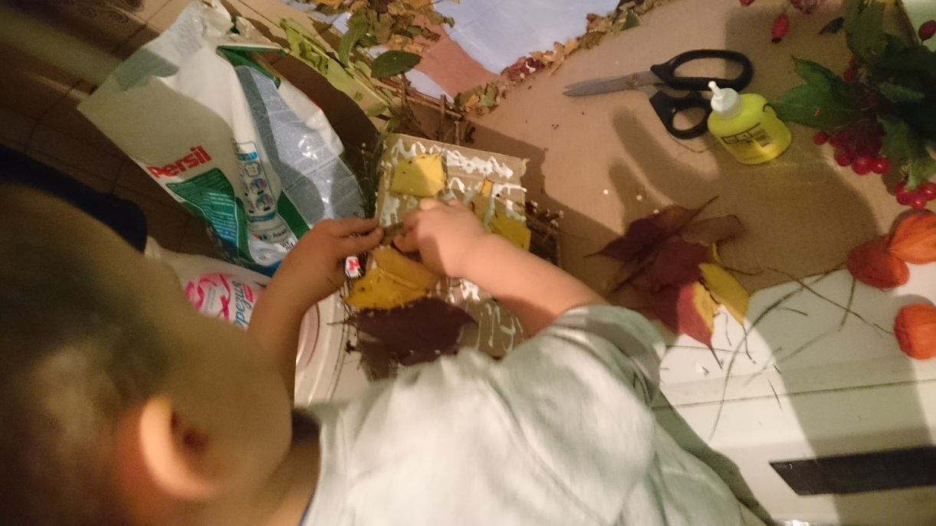
Я намажу клеем дом, а потом соломой, а другую сторону листьями застрою

Slide 12
И рябину посажу справа у забора.
Ветерочек прилетал-Листья с дерева срывал,

Slide 13
В садик я несу поделку - озорную самоделку.

Slide 14
Спасибо за просмотр!

